Slide 1
Pantalla compartida mediante programas

Slide 2
INTEGRANTES
Herlin Eliezer Izaguirre Reyes
201820040014
Keylin Yoselyn Santos Romero
201510040069
Juan José Ordoñez Barahona
201720050029
Fernando Javier Pineda Lemus
201820040042
Erick Lenin Barahona Perez
201810050096
Yadira Lizbeth Fuentez Mejia
201820050034
Dorcas Abigail Cano Hernandez
201820050034

Slide 3
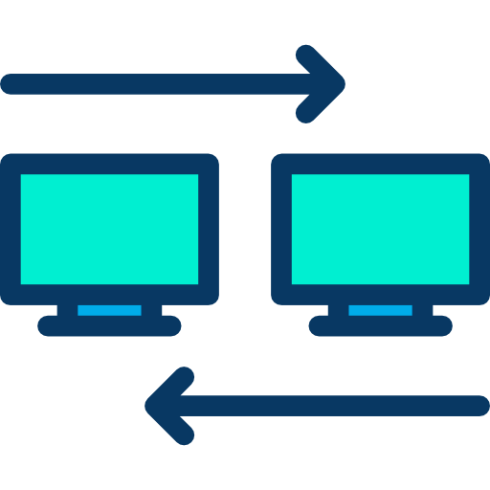
Pantalla compartida
Tambien conocido como escritorio compartido, es la practica de compartir los contenidos de la pantalla con uno o mas dispositivos.

Slide 4
BENEFICIOS AL COMPARTIR PANTALLA
Mejor colaboración
Ayudarse mutuamente en documentos codo a codo desde cualquier parte del mundo y es mucho mas facil realizar presentaciones ya que todos estan al detalle con el trabajo.
Capacitación efectiva
Las personas que brindan capacitación pueden hacer que las sesiones sean más interesantes y efectivas.
Procesos optimizados
No es necesario enviar e-mail con las presentaciones o los documentos que necesitan. Comparte y analiza los documentos en tiempo real.

Slide 5
COMPARTIR PANTALLA
Mejores programas/aplicaciones

Slide 6
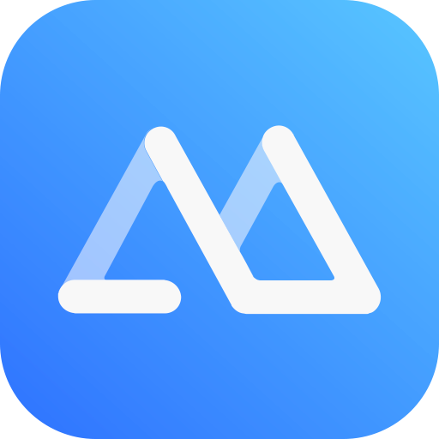
ApowerMirror
Desarrolladora: Apowersoft Ltd.

Slide 7
ApowerMirror es una práctica herramienta diseñada para duplicar dispositivos iOS y Android en ordenadores. Es compatible con múltiples plataformas, incluidas Windows, Mac, Android y iPhone. Asimismo, es posible controlar sistemas Android con el ratón y el teclado del PC. Los gamers pueden jugar a sus juegos de Android en el ordenador sin necesidad de usar emuladores ni rootear su dispositivo.

Slide 8
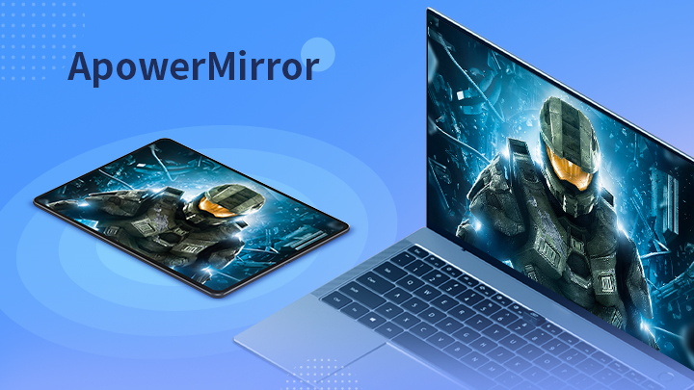

Slide 9
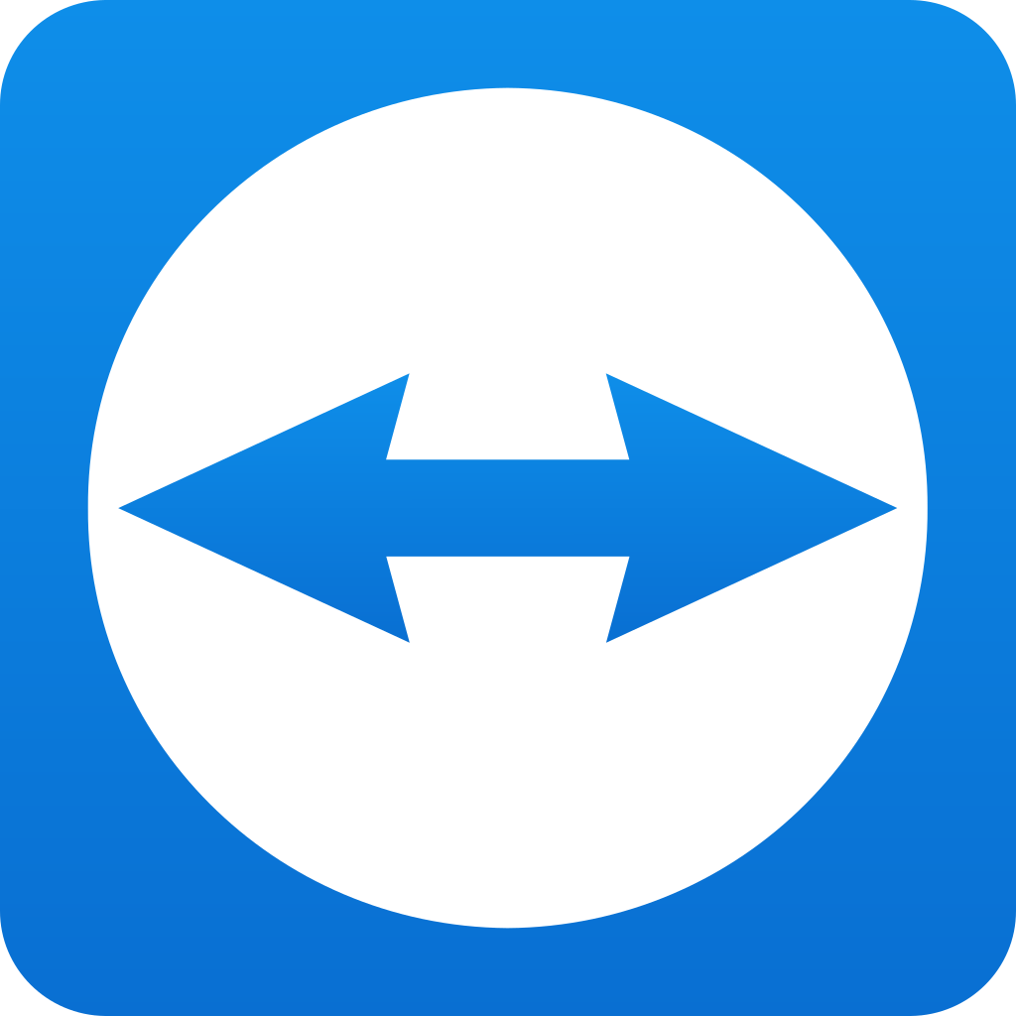
TeamViewer
Desarrolladora: GFI Software.

Slide 10
TeamViewer Compartiendo tu pantalla con TeamViewer, puedes mostrarles a tus amigos, colegas o clientes cualquier contenido multimedia de tu dispositivo sin tener que enviar ningún archivo; se puede tratar de presentaciones, documentos, imágenes e incluso videos. Además, este programa informático para compartir pantalla permite que el receptor vea el material en la pantalla compartida mientras el usuario interactúa con él en tiempo real, navega por la interfaz y realiza modificaciones.

Slide 11
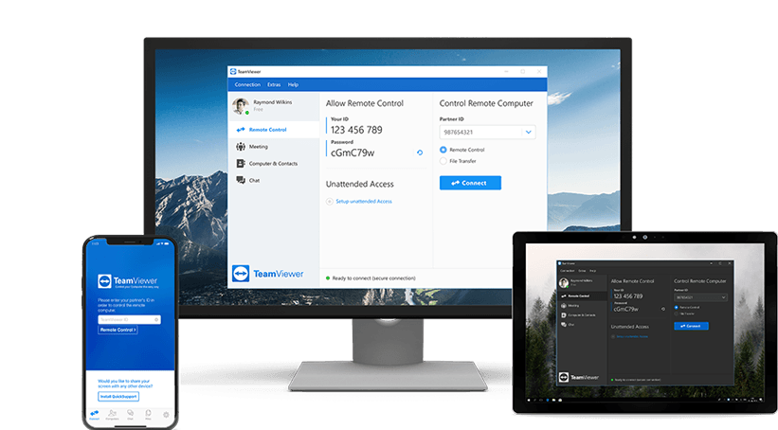
TeamViewer

Slide 12

AnyDesk
Desarrolladora: Philandro Software GmbH .

Slide 13
Es una de las mejores aplicaciones de escritorio remoto que puedes encontrar. Este tipo de aplicaciones te permiten controlar tu ordenador desde otro dispositivo que puede ser otro ordenador donde también tengas instalada la aplicación o incluso un teléfono móvil.

Slide 14
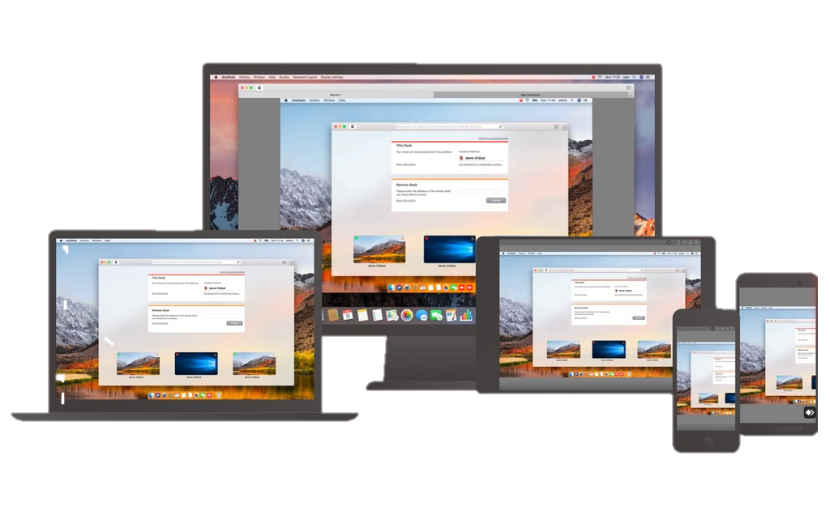
AnyDesk

Slide 15

Zoom
Desarrolladora: Zoom Video Communications.

Slide 16
Es un servicio de videoconferencia basado en la nube que puede usar para reunirse virtualmente con otras personas, ya sea por video o solo audio o ambos, todo mientras realiza chats en vivo, y le permite grabar esas sesiones para verlas más tarde.

Slide 17
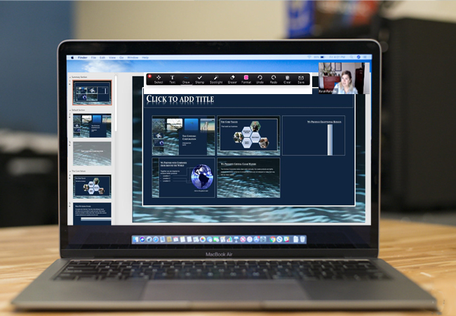
Zoom

Slide 18
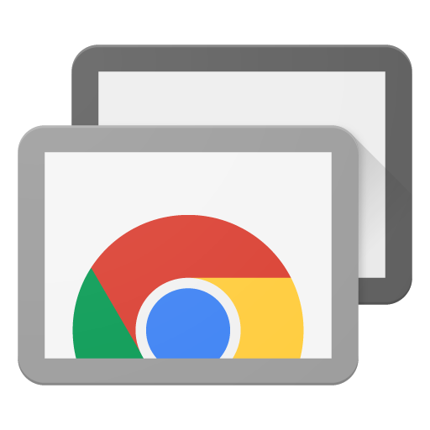
Chrome Remote Desktop
Desarrolladora: Google.

Slide 19
Chrome Remote Desktop es un producto de Google que permite el acceso remoto a tus ordenadores desde otro dispositivo. Muchas personas lo utilizan para uso personal para realizar tareas sencillas mientras acceden de forma remota a sus propios ordenadores. Sin embargo, aquellos que necesitan más de su software de acceso remoto a menudo se quedan insatisfechos con Chrome Remote Desktop.

Slide 20
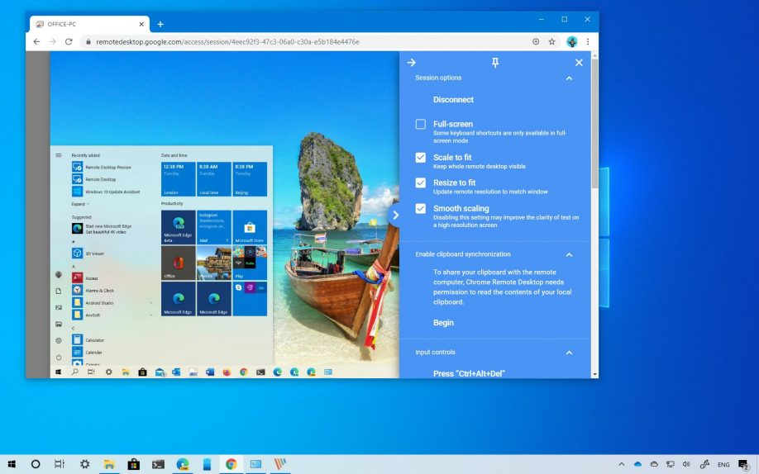
Zoom

Slide 21
CONCLUCIÓN
Existen muchas tecnologías hoy en día capaz de brindar servicio remoto a través de internet ya sea con un servicio en la nube o una aplicación u programa remoto capas de compartir pantalla sin tanto margen de retraso y compatibilidad con variedad de dispositivos que hacen las sesiones sean más interesantes y efectivas.

Slide 22
GRACIAS!

